Slide 1
Domestiquer de nouvelles espèces
de poissons grâce au text mining
Mathieu Andro (INRA, DIST)

Slide 2
Objectifs
Convertir des textes en données
Mieux comprendre le phénomène de la domestication
Décrire le portrait robot du poisson qui peut être domestiqué
Rechercher les espèces qui lui ressemblent le plus (parmi 30 000 espèces sauvages)

Slide 3
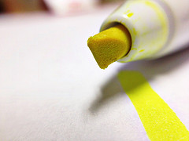
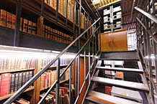
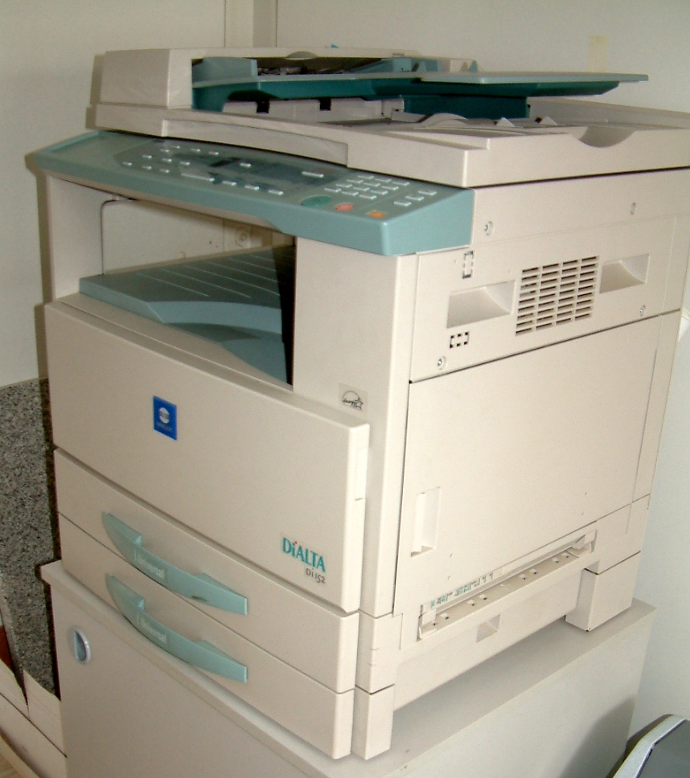
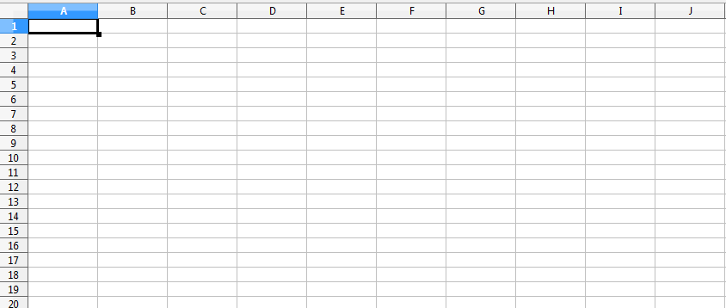
Hier
Flickr, Kate Ter Haar, CC BY 2.0
By Marie-Lan Nguyen - Own work, CC BY 2.5
CC BY-SA 3.0

Slide 4
Aujourd’hui
Constitution d’un corpus avec ISTEX
Construction et utilisation de vocabulaires sur les traits de vie des poissons (reproduction, alimentation, croissance)
Annotations grâce aux technologies de text mining
Utilisation du crowdsourcing pour extraire et qualifier les données identifiées
Modélisation des données

Slide 5
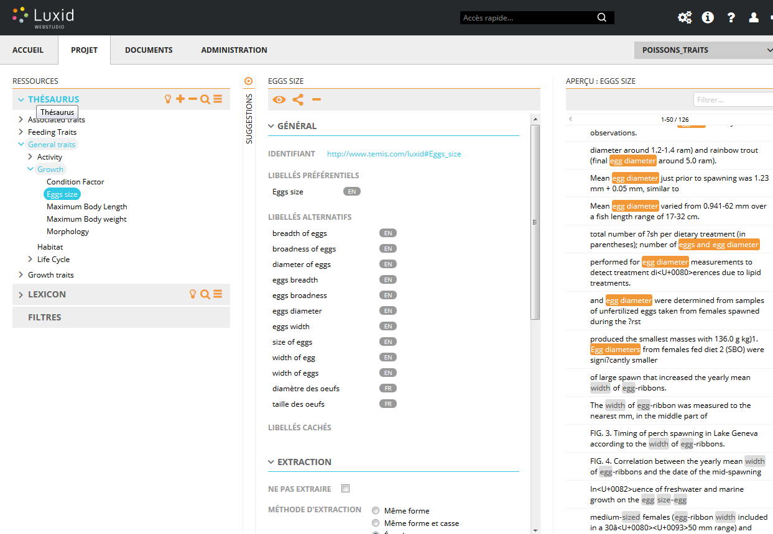
Construction de vocabulaires

Slide 6
Transformer les textes en connaissances
Poisson : Sardina pilchardus
Trait de reproduction
Température de frai min. (C°) : 13
Température de frai max.(C°) : 25
“Sardines spawn in a much wider temperature range (13-25°C) than anchovy (11.5-16.5°C).”
(LLUCH-BELDA ET AL.: SARDINE AND ANCHOVY SPAWNING AS RELATED TO TEMPERATURE AND UPWELLING CalCOFl Rep., Vol. 32,1991)
Poisson : Engraulidae
Trait de reproduction
Température de frai min. (C°) : 11.5
Température de frai max.(C°) : 16.5

Slide 7
Les difficultés internes
“Quantity of eggs per female will vary from 200 000 to
1 500 000”
Quelle époque ?
Quel milieu ?
Spécimen sauvage, introduit ou d’aquaculture ?
Sur combien de spécimens étudiés ?

Slide 8
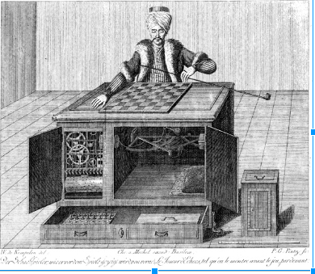
Recours au crowdsourcing ?
« Tuerkischer schachspieler windisch4 » par Karl Gottlieb von Windisch. 1783.
Public domain via Wikimedia Common

Slide 9
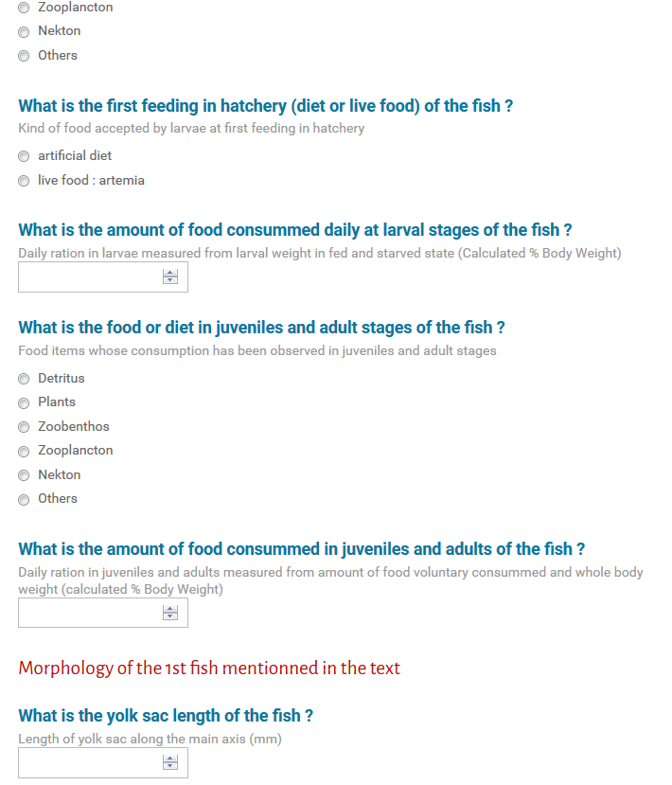
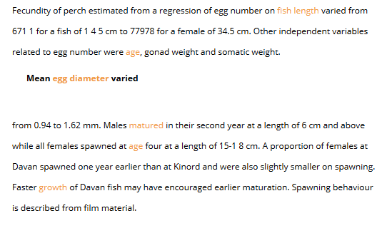
Extractions manuelles par crowdsourcing

Slide 10
Les difficultés externes
Base ASFA (FAO, ProQuest)
“FindFullText” de EndNote mais blocages
Demandes d’autorisations à 24 éditeurs :
8 oui
15 en cours (dont 5 qui étaient en bonne voie)
1 non : car “pas abonné”
Elsevier : négociation d’un contrat pour l’utilisation d’une API
ISTEX : Utilisation de l’API
moins coûteux en temps
plus homogène

Slide 11
La loi pour une République Numérique
Gold Open Access
Andro M., Hologne O., Mahé A. (2014). Estimation des dépenses de publication de l'Inra dans un modèle théorique "gold open access". Documentaliste, Sciences de l'Information, 51(4) : 70-79
En 2011 à l’INRA : Gold = 2 299 276 € contre abonnements = 2 424 184 €

Slide 12
Partenariats
Wicri
Recherches de financements

Slide 13
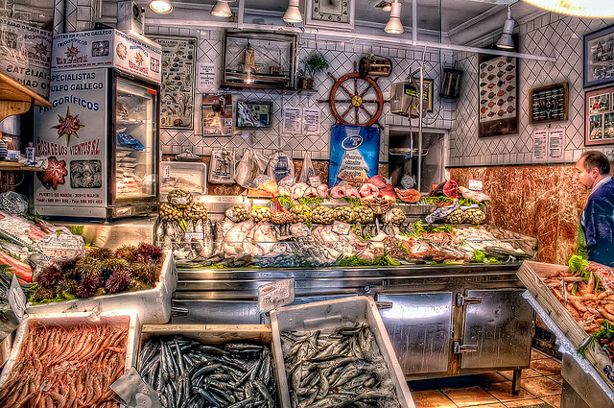
Demain
Flickr, Marc, Pescadería – Fish Shop, Madrid HDR, CC BY-NC-SA 2.0

Slide 14
Merci pour votre attention
Contact : mathieu.andro@versailles.inra.fr
Diaporama : http://tinyurl.com/juv6prt

